Slide 1
Шабогина Виктория Вячеславовна учитель английского языка
Муниципальное бюджетное общеобразовательное учреждение
Бобровская СОШ №2
Педагогический стаж - 27 лет Квалификационная категория - высшая
2021 год

Slide 2
Умения, навыки и компетенции, которые необходимы обучающемуся для общения, взаимодействия в учебной и профессиональной деятельности и в повседневной жизни
Коммуникативность
Работа в команде
Успех
каждого ребенка
Проведение
презентации
Soft skills
Самомотивация
Адаптация
к изменениям.
Лидерство
Личное развитие
4

Slide 3
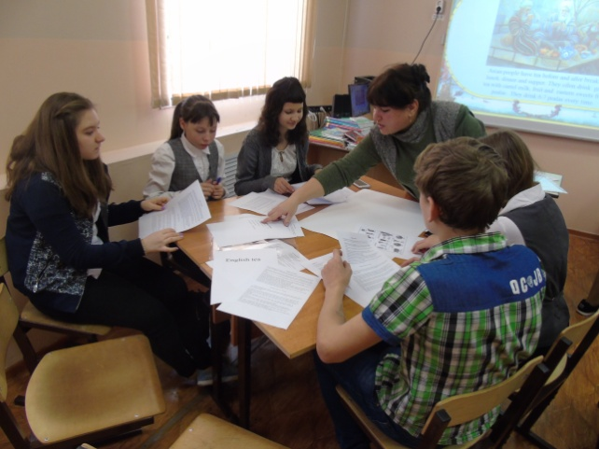
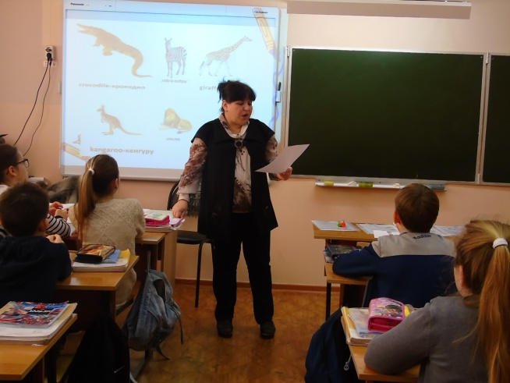
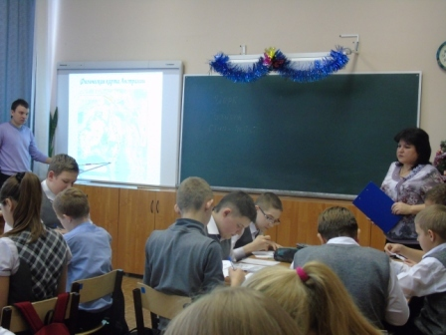
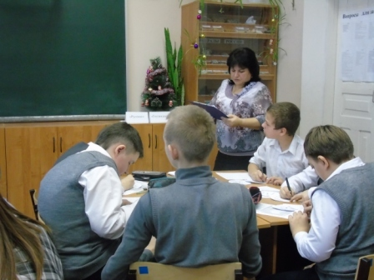
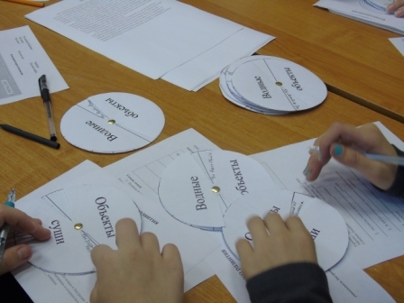
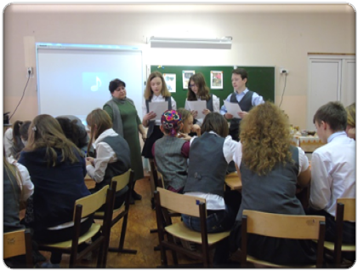
Усвоение знаний
и овладение практическими навыками
Традиционный урок

Slide 4
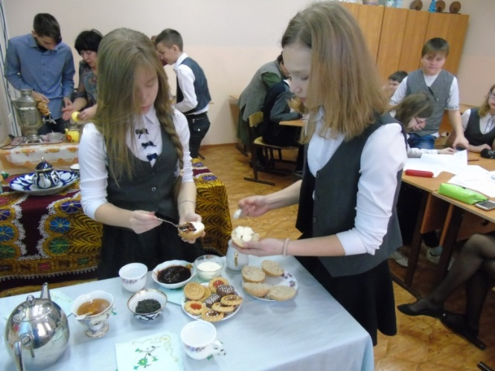
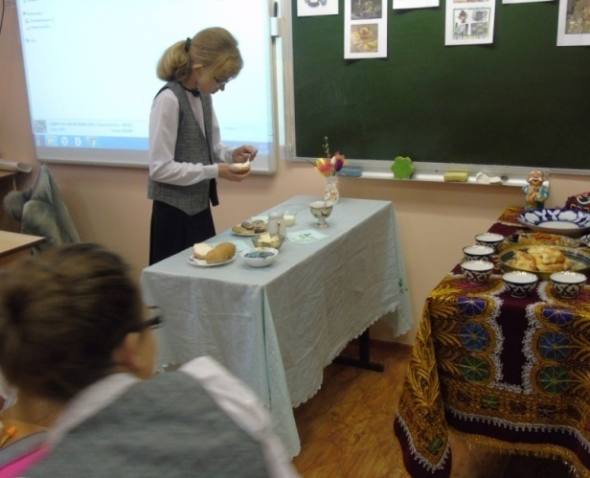
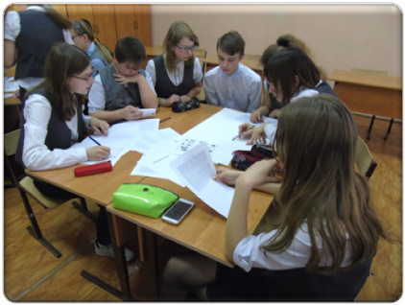
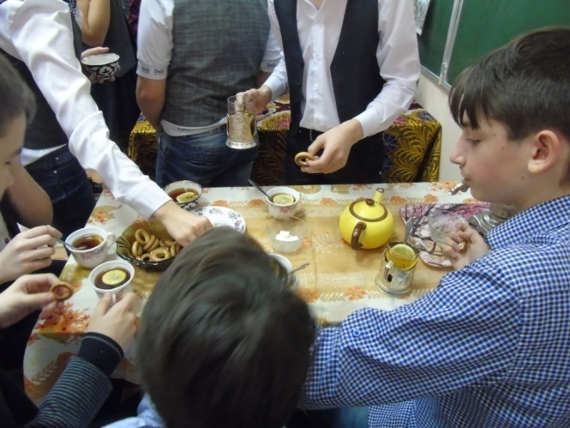
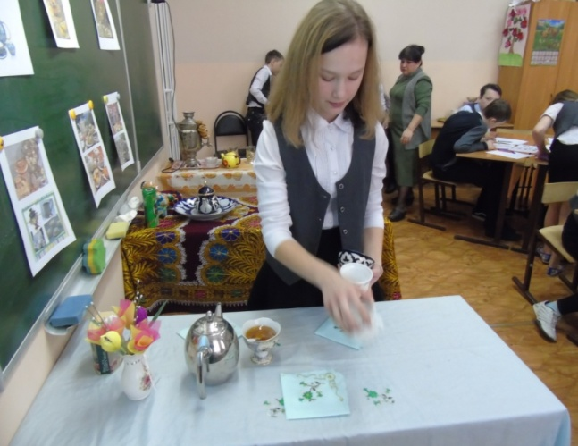
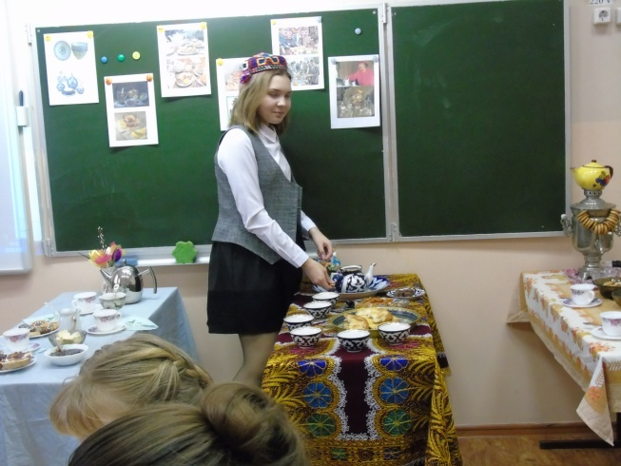
Образовательные события

Slide 5
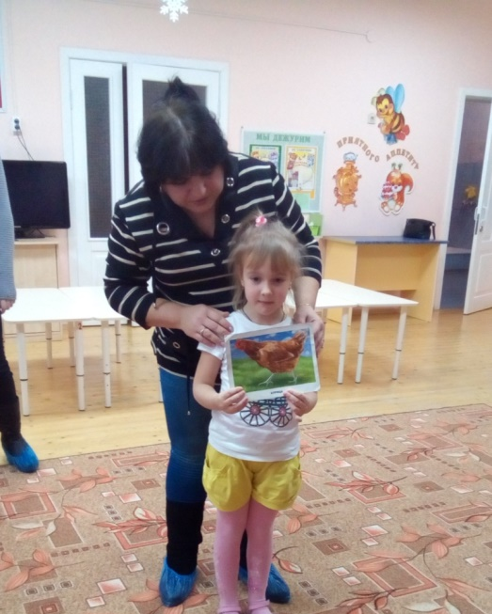
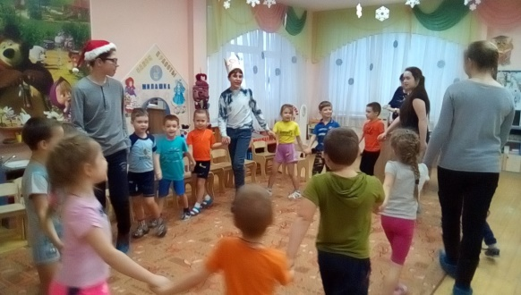
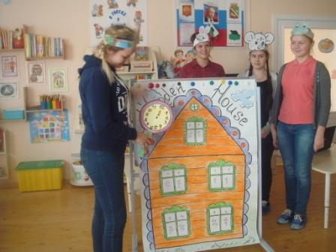
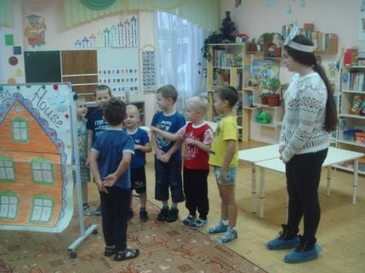
Развитие социальной активности

Slide 6
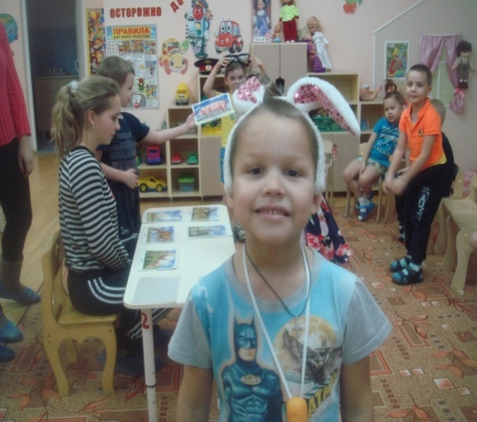
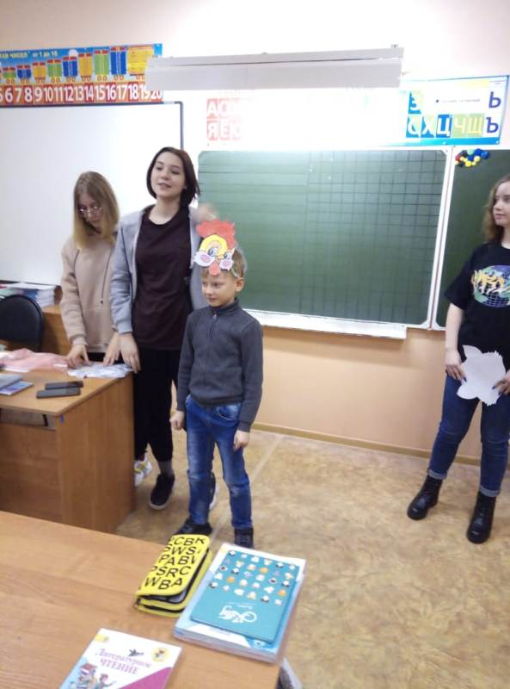
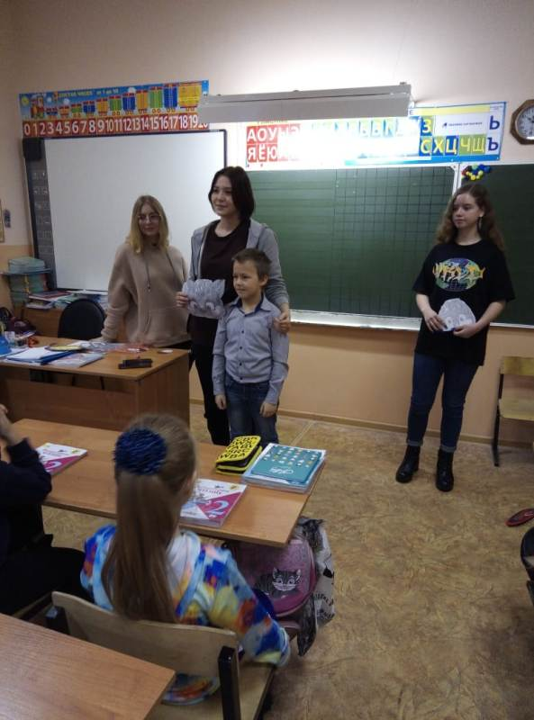
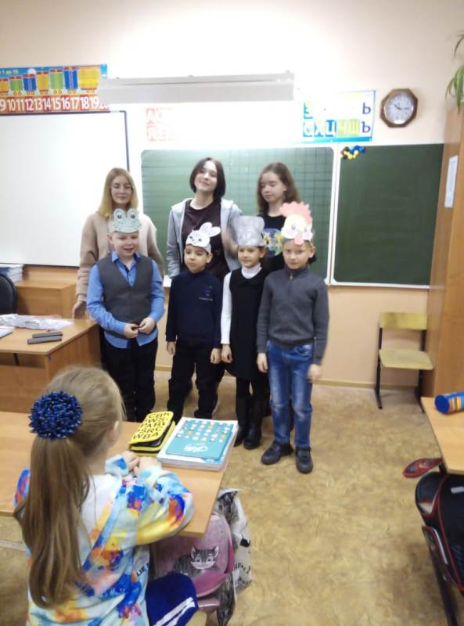
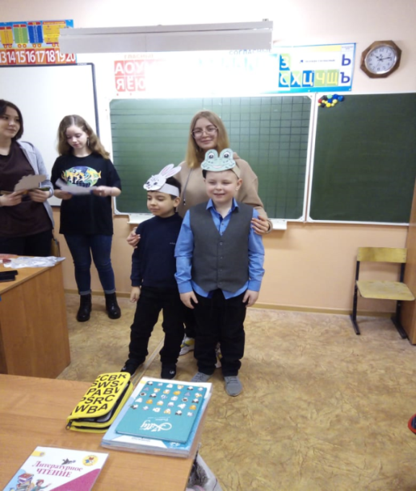
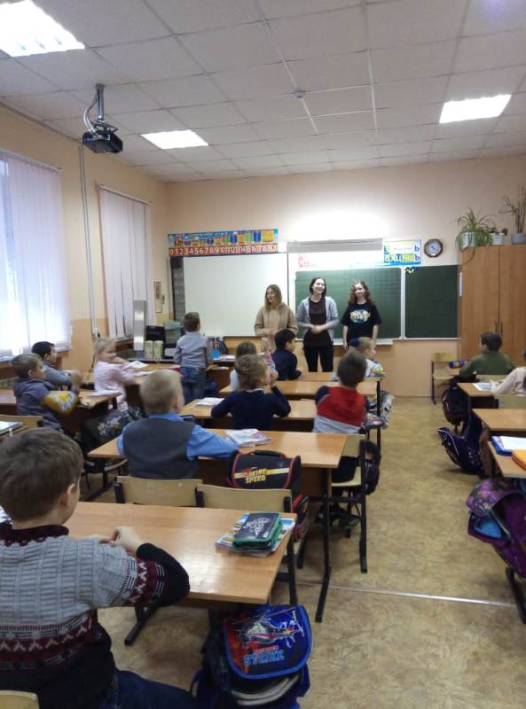
Внеурочная деятельность как форма преемственности

Slide 7
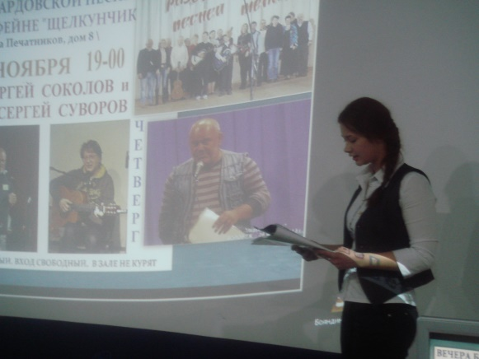
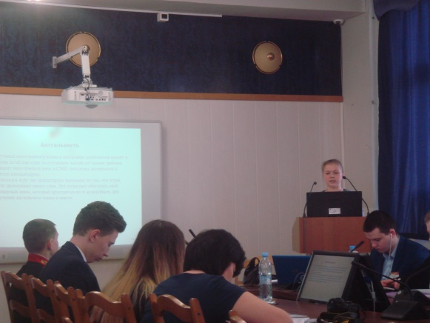
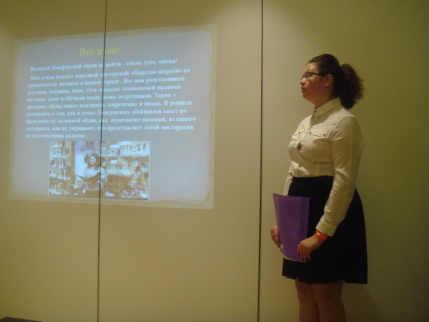
Расширение форм внеурочной деятельности

Slide 8
Результативность
Уровень самооценки
Уровень тревожности
Уровень коммуника-тивности

